Slide 1
Сайт кулинарная книга
Выполнил: Соколов Егор
Группа:ИСП-223т

Slide 2
Записки кулинара
Кулинарный сайт "Вкусные Рецепты"
Наш сайт «Записки кулинара" — это уютный уголок для всех, кто любит готовить и открывать для себя новые блюда. Мы собрали для вас лучшие рецепты, которые помогут вам создать вкусные и питательные блюда прямо у себя дома.
Основные особенности сайта:
Разнообразие рецептов: На сайте представлены рецепты различных категорий — от супов и основных блюд до закусок и экзотических рецептов. Каждый найдет что-то по своему вкусу.
Простота и удобство: Интуитивно понятный интерфейс позволяет легко находить и просматривать рецепты. Вы можете искать рецепты по названию или выбирать из предложенных категорий.

Slide 3
Записки кулинара
Инструкции: Каждый рецепт сопровождается инструкциями по приготовлению, списком необходимых ингредиентов и полезными советами.
Эстетичный дизайн: Сайт имеет привлекательный и современный дизайн, который делает процесс поиска и чтения рецептов приятным и удобным.
Фоновое изображение: Мы добавили красивое фоновое изображение, которое создает уютную атмосферу и делает ваше пребывание на сайте еще более приятным.
«Записки кулинара" — это ваш надежный помощник на кухне, который вдохновляет на кулинарные эксперименты и помогает создавать вкусные блюда для вас и ваших близких

Slide 4
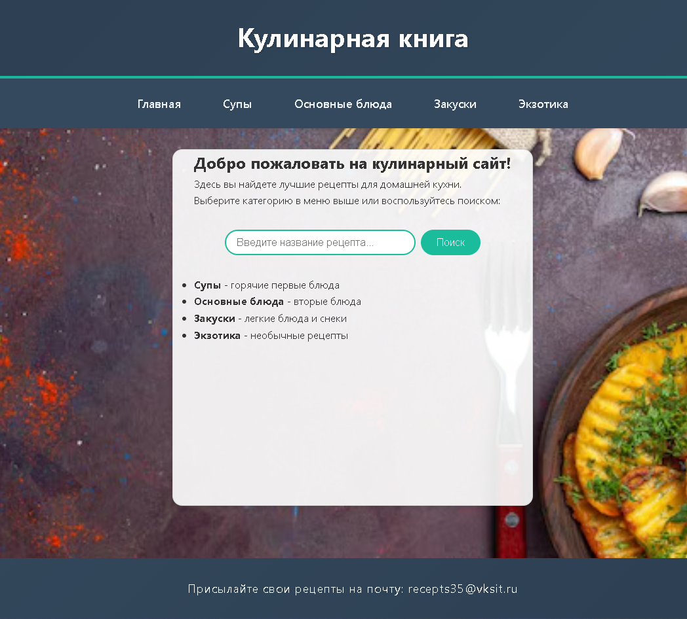
Записки кулинара: Главная страница
На главной странице нашего сайта «Записки кулинара" вас встречает уютный и аппетитный дизайн, который сразу погружает в атмосферу кулинарного творчества. Мы постарались создать пространство, где каждый посетитель сможет легко и быстро найти вдохновение для приготовления вкусных и разнообразных блюд.

Slide 5
Записки кулинара: Главная страница
Основные элементы главной страницы:
Навигационное меню: В верхней части страницы расположено удобное меню, которое позволяет быстро переходить к различным категориям рецептов: "Супы", "Основные блюда", "Закуски" и "Экзотика". Это помогает пользователям легко ориентироваться на сайте и находить нужные рецепты.
Поиск рецептов: Центральная часть страницы предлагает удобный поиск по рецептам. Вы можете ввести название блюда в поисковую строку и быстро найти нужный рецепт. Это делает процесс поиска интуитивно понятным и быстрым.
Описание категорий: Под поисковой строкой представлены основные категории рецептов с кратким описанием, что позволяет пользователям сразу понять, какие блюда они могут найти в каждой из категорий:
Супы: Горячие первые блюда для любого времени года.
Основные блюда: Вторые блюда, которые станут отличным выбором для обеда или ужина.
Закуски: Легкие блюда и снеки для перекуса или праздничного стола.
Экзотика: Необычные и интересные рецепты для тех, кто любит экспериментировать.
Фоновое изображение: Мы добавили красивое и аппетитное фоновое изображение, которое создает приятную атмосферу и делает ваше пребывание на сайте еще более уютным и вдохновляющим.
Контактная информация: Внизу страницы вы найдете контактную информацию, куда можно присылать свои рецепты для публикации на сайте.

Slide 6
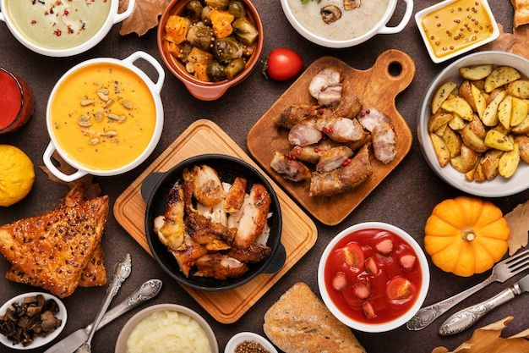
Записки кулинара: Главная страница
Фоновое изображение: Мы добавили красивое и аппетитное фоновое изображение, которое создает приятную атмосферу и делает ваше пребывание на сайте еще более уютным и вдохновляющим.
Контактная информация: Внизу страницы вы найдете контактную информацию, куда можно присылать свои рецепты для публикации на сайте.

Slide 7
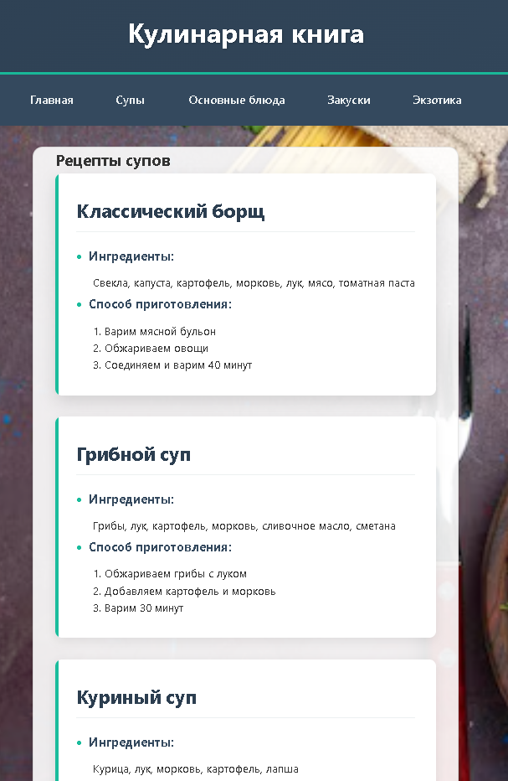
Записки кулинара: Супы
На странице "Супы" нашего сайта "Кулинарная книга" представлены разнообразные рецепты горячих первых блюд, которые идеально подойдут для любого времени года. Мы собрали для вас лучшие рецепты супов, чтобы вы могли наслаждаться вкусными и питательными блюдами, которые согреют вас в холодные дни и порадуют в любое время.

Slide 8
Записки кулинара: Супы
Основные элементы страницы "Супы":
Навигационное меню: В верхней части страницы расположено удобное меню, которое позволяет быстро переходить к различным категориям рецептов: "Главная", "Основные блюда", "Закуски" и "Экзотика". Это помогает пользователям легко ориентироваться на сайте и находить нужные рецепты.
Заголовок страницы: Страница начинается с заголовка "Рецепты супов", который сразу дает понять, какие блюда представлены на этой странице.
Карточки рецептов: Каждый рецепт представлен в виде удобной карточки, которая включает в себя:
Название рецепта: Например, "Классический борщ", "Грибной суп", "Куриный суп" и другие.
Ингредиенты: Подробный список ингредиентов, необходимых для приготовления блюда.
Способ приготовления: Пошаговые инструкции, которые помогут вам легко и быстро приготовить суп.

Slide 9
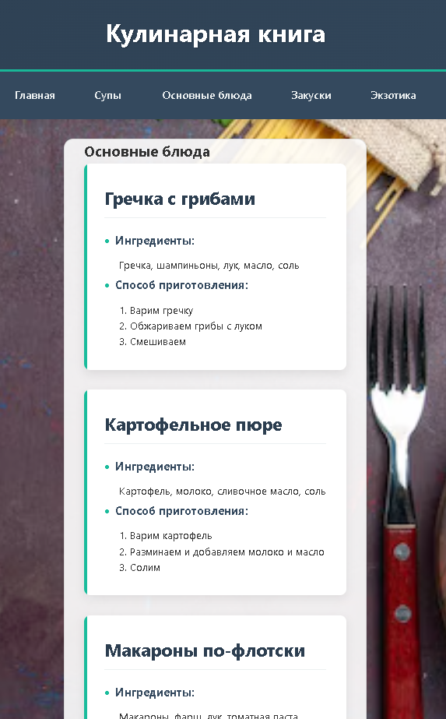
Записки кулинара: Основные блюда
На странице "Основные блюда" нашего сайта "Кулинарная книга" представлены разнообразные рецепты вторых блюд, которые станут отличным выбором для обеда или ужина. Мы собрали для вас лучшие рецепты, чтобы вы могли наслаждаться вкусными и питательными блюдами, которые порадуют вас и ваших близких.

Slide 10
Записки кулинара: Основные блюда
Основные элементы страницы "Основные блюда":
Навигационное меню: В верхней части страницы расположено удобное меню, которое позволяет быстро переходить к различным категориям рецептов: "Главная", "Супы", "Закуски" и "Экзотика". Это помогает пользователям легко ориентироваться на сайте и находить нужные рецепты.
Заголовок страницы: Страница начинается с заголовка "Основные блюда", который сразу дает понять, какие блюда представлены на этой странице.
Карточки рецептов: Каждый рецепт представлен в виде удобной карточки, которая включает в себя:
Название рецепта: Например, "Гречка с грибами", "Картофельное пюре", "Макароны по-флотски" и другие.
Ингредиенты: Подробный список ингредиентов, необходимых для приготовления блюда.
Способ приготовления: Пошаговые инструкции, которые помогут вам легко и быстро приготовить основное блюдо.

Slide 11
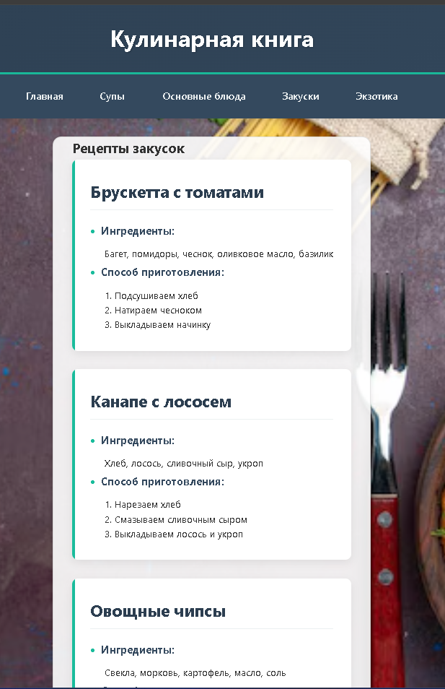
Записки кулинара: Закуски
На странице "Закуски" нашего сайта "Кулинарная книга" представлены разнообразные рецепты легких блюд и снеков, которые идеально подойдут для перекуса или праздничного стола. Мы собрали для вас лучшие рецепты закусок, чтобы вы могли наслаждаться вкусными и оригинальными блюдами, которые дополнят любой прием пищи.

Slide 12
Записки кулинара: Закуски
Основные элементы страницы "Закуски":
Навигационное меню: В верхней части страницы расположено удобное меню, которое позволяет быстро переходить к различным категориям рецептов: "Главная", "Супы", "Основные блюда" и "Экзотика". Это помогает пользователям легко ориентироваться на сайте и находить нужные рецепты.
Заголовок страницы: Страница начинается с заголовка "Рецепты закусок", который сразу дает понять, какие блюда представлены на этой странице.
Карточки рецептов: Каждый рецепт представлен в виде удобной карточки, которая включает в себя:
Название рецепта: Например, "Брускетта с томатами", "Канапе с лососем", "Овощные чипсы" и другие.
Ингредиенты: Подробный список ингредиентов, необходимых для приготовления блюда.
Способ приготовления: Пошаговые инструкции, которые помогут вам легко и быстро приготовить закуску.

Slide 13
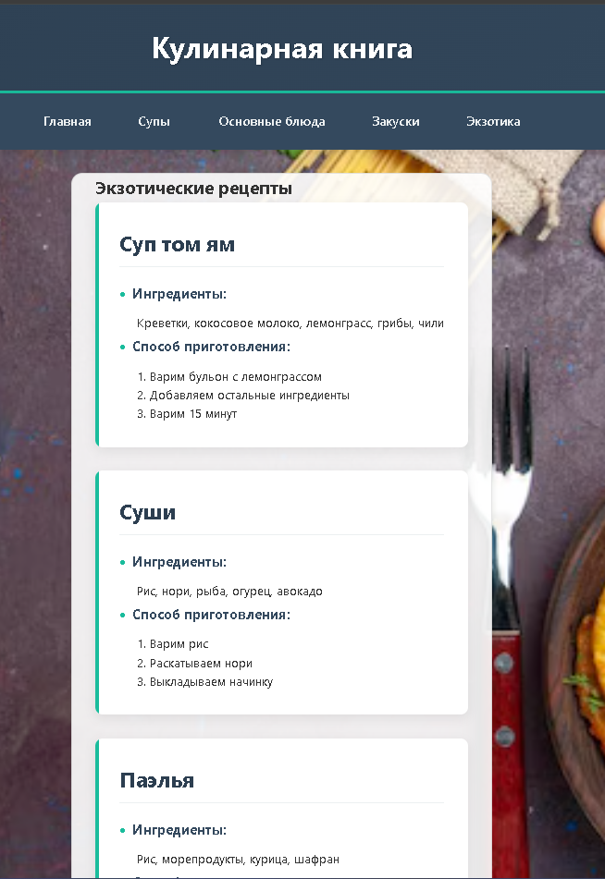
Записки кулинара: Экзотика
На странице "Экзотические рецепты" нашего сайта "Кулинарная книга" вы найдете уникальные и необычные рецепты, которые позволят вам путешествовать по миру вкусов, не выходя из дома. Эти рецепты идеально подойдут для тех, кто любит экспериментировать на кухне и открывать для себя новые гастрономические горизонты.

Slide 14
Записки кулинара: Экзотика
Заголовок страницы: Страница начинается с заголовка "Экзотические рецепты", который сразу дает понять, какие блюда представлены на этой странице.
Карточки рецептов: Каждый рецепт представлен в виде удобной карточки, которая включает в себя:
Название рецепта: Например, "Суп том ям", "Суши", "Паэлья" и другие.
Ингредиенты: Подробный список ингредиентов, необходимых для приготовления блюда.
Способ приготовления: Пошаговые инструкции, которые помогут вам легко и быстро приготовить экзотическое блюдо.

Slide 15
Спасибо за внимание!

